Slide 1

DDD
LAB

Slide 2

PetShop
Esta Foto de Autor Desconhecido está licenciado em CC BY-NC-ND

Slide 3



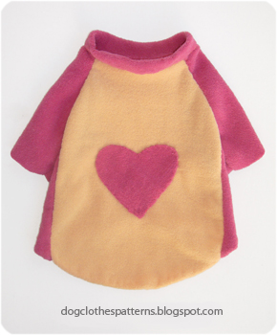

Com o que o petshop ganha dinheiro?

Slide 4
Que atores estão envolvidos?
Funcionários
Clientes
Fornecedores
Lojas
Animais

Slide 5
Clientes
Quem são os clientes?
Pessoas
Animais
Quem são os funcionários?
Pessoas
Quem são os Fornecedores?
Empresas
Representantes Comerciais

Slide 6
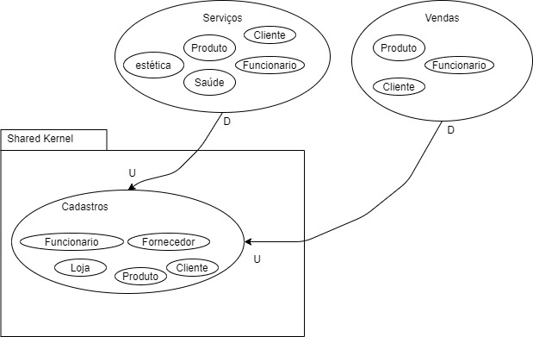
Mapa de contexto

Slide 7
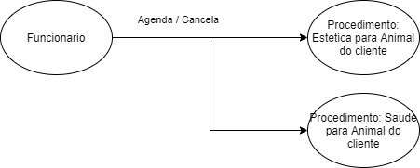
Contexto Delimitado - Servico

Slide 8
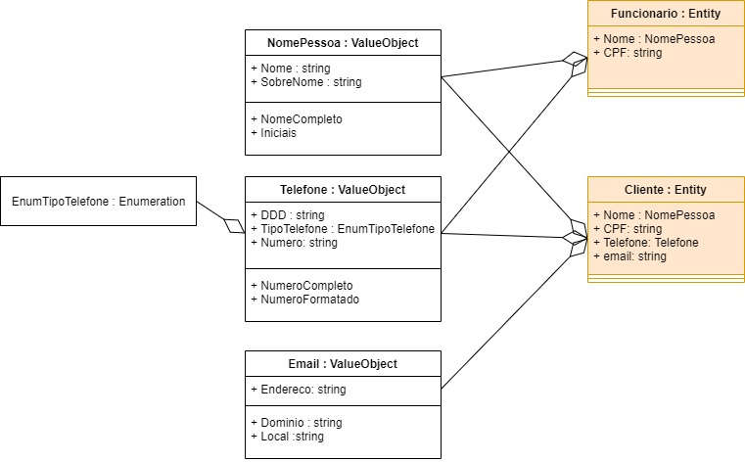
Entidades do contexto - Cadastro

Slide 9
Iniciando o código
Crie uma solution vazia
Crie pastas para cada Bounded Context
Crie uma pasta Sharead Kernel
Dentro do contexto crie pastas para deixar explicito cada camada do contexto Ex.
Application (Camada de acesso da UI, implementação de Ports & Adapters)
Business (Camada do domínio, implementação das Entidades e suas regras de negócio)
Infra (Camada de persistência, Logging, Authentication, etc.)
Tests (Testes de unidade e de integração)

Slide 10
Comece pela Business
Crie um projeto Classlibrary para o Domínio
Crie pastas para evidenciar a segregação de responsabilidade das classes de domínio. Ex:
Entidades (Responsável por definir as entidades e os comportamentos de cada entidade do Bounded Context)
ValueObjects (Definir os Value Objects do Bounded Context se aplicável)
Enumerations (Definir Enumeradores do Bounded Context se aplicável)
Validators (Definir Validadores das Entidades e Value Objects se aplicável)
Events (Definir eventos a serem disparados dentro das Entidades se aplicável)

Slide 11
Teste seu Domínio
Crie um projeto de testes com Xunit, Nunit ou qualquer outro Framework de testes de sua preferencia, mas não deixe de testar as regras de negócio do domínio.
A utilização de frameworks é indicada principalmente pelo fato de serem plugáveis em Plataformas de Deployment

Slide 12
Camada de infra – Módulo Data
Crie pastas para explicitar as responsabilidades desta camada. Ex:
Repository
Models
Mappings (se aplicável)
Context

Slide 13
Camada de Aplicação
Crie pastas para explicitar as responsabilidades desta camada. Ex:
Services
Adapters (Interface com os métodos expostas para implementação )
Ports (Implementação das Intrerfaces de Adapters)
ViewModels (classes DTOs utilizadas para mapear dados enviados para a camada de aplicação)
Mappers

